Slide 1
Ciclo de Vida do Processo de Ciência de Dados
Felipe Kenji Chikuji
Consultor Dados & IA
[1]

Slide 2
Agenda
Overview do processo de Ciência de Dados
[2]

Slide 3
Entender o processo de aprendizado de máquina - Machine Learning
Definir o problema
Obter os dados
Preparação
dos dados
Treinar
modelo
Integrar modelo
Monitorar modelo
1
2
3
4
5
6
Notes:
Observação: o diagrama é uma representação simplificada do processo de aprendizado de máquina. Normalmente o processo é iterativo e contínuo. Por exemplo, ao monitorar o modelo, você pode decidir voltar e novamente treinar esse modelo.
O Azure Machine Learning pode ser usado para obter os dados e prepará-los. Isso é principalmente aconselhado ao experimentar/desenvolver: quando um cientista de dados quer acesso total aos dados brutos e quer explorar a melhor abordagem para preparar os dados e treinar o modelo. Ao passar para a produção, é provável que você queira usar uma solução mais escalonável para preparar os dados. Por exemplo, você pode usar o Azure Synapse Analytics (pipelines) ou o Azure Databricks (trabalhos) para preparar os dados usando computação distribuída em uma agenda. Os dados preparados serão fornecidos ao Azure Machine Learning por meio de uma solução de armazenamento de dados como o Azure Data Lake.
Uma arquitetura para o processo é abordada nos módulos de MLOps.

Slide 4
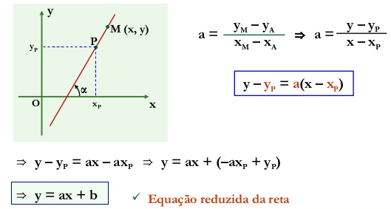
Você é um ALUNO do ensino médio e sua lição de casa é:
Criar uma FÓRMULA para converter Celsius em Fahrenheit.
Dados Coletados ou Histórico
Celsius(x) | Fahrenheit(y)
0 | 32.00
1 | 33.80
2 | 35.60
3 | 37.40
4 | 39.20
5 | 41.00
100 | 212.00
a = (212-32)/(100-0) = 1,8 b = 32
y = ax + b
°F(y) = 1,8 * °C(x) + 32
Notes:
Observação: o diagrama é uma representação simplificada do processo de aprendizado de máquina. Normalmente o processo é iterativo e contínuo. Por exemplo, ao monitorar o modelo, você pode decidir voltar e novamente treinar esse modelo.
O Azure Machine Learning pode ser usado para obter os dados e prepará-los. Isso é principalmente aconselhado ao experimentar/desenvolver: quando um cientista de dados quer acesso total aos dados brutos e quer explorar a melhor abordagem para preparar os dados e treinar o modelo. Ao passar para a produção, é provável que você queira usar uma solução mais escalonável para preparar os dados. Por exemplo, você pode usar o Azure Synapse Analytics (pipelines) ou o Azure Databricks (trabalhos) para preparar os dados usando computação distribuída em uma agenda. Os dados preparados serão fornecidos ao Azure Machine Learning por meio de uma solução de armazenamento de dados como o Azure Data Lake.
Uma arquitetura para o processo é abordada nos módulos de MLOps.

Slide 5

Entender o processo de aprendizado de máquina - Machine Learning
Definir o problema
Obter os dados
Preparação
dos dados
Treinar
modelo
Integrar modelo
Monitorar modelo
1
2
3
4
5
6
Você é um ALUNO do ensino médio e sua lição de casa é:
Criar uma FÓRMULA para converter Celsius em Fahrenheit.
Celsius(x) | Fahrenheit(y)
0 | 32.00
1 | 33.80
2 | 35.60
3 | 37.40
4 | 39.20
5 | 41.00
100 | 212.00
(x) | (y)
0 | 32.00
100 | 212.00
a = (212-32)/(100-0) = 1,8 b = 32
y = ax + b
(x) | (y) | y’
0 | 32.00 | 32.00
1 | 33.80 | 33.80
2 | 35.60 | 35.60
3 | 37.40 | 37.40
4 | 39.20 | 39.20
5 | 41.00 | 41.00
100 | 212.00 | 212.00
°F(y) = 1,8 * °C(x) + 32
Notes:
Observação: o diagrama é uma representação simplificada do processo de aprendizado de máquina. Normalmente o processo é iterativo e contínuo. Por exemplo, ao monitorar o modelo, você pode decidir voltar e novamente treinar esse modelo.
O Azure Machine Learning pode ser usado para obter os dados e prepará-los. Isso é principalmente aconselhado ao experimentar/desenvolver: quando um cientista de dados quer acesso total aos dados brutos e quer explorar a melhor abordagem para preparar os dados e treinar o modelo. Ao passar para a produção, é provável que você queira usar uma solução mais escalonável para preparar os dados. Por exemplo, você pode usar o Azure Synapse Analytics (pipelines) ou o Azure Databricks (trabalhos) para preparar os dados usando computação distribuída em uma agenda. Os dados preparados serão fornecidos ao Azure Machine Learning por meio de uma solução de armazenamento de dados como o Azure Data Lake.
Uma arquitetura para o processo é abordada nos módulos de MLOps.

Slide 6
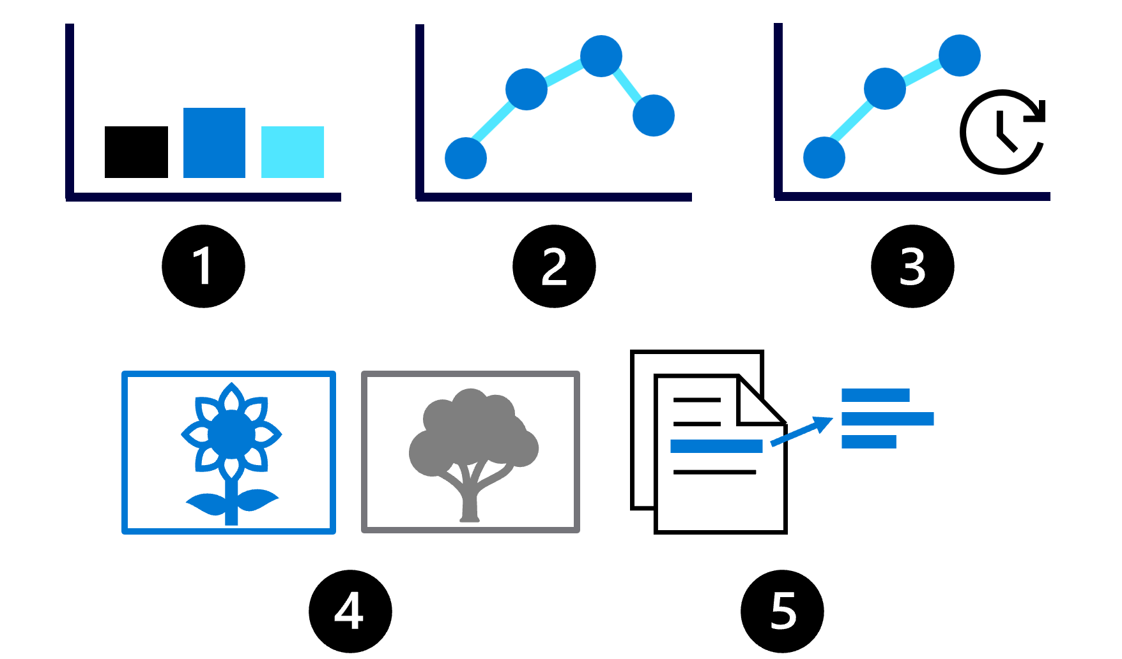
Identificar tarefas de aprendizado de máquina
Classificação
Regressão
Previsão de série temporal
Pesquisa Visual Computacional
NLP (processamento de linguagem natural)

Slide 7
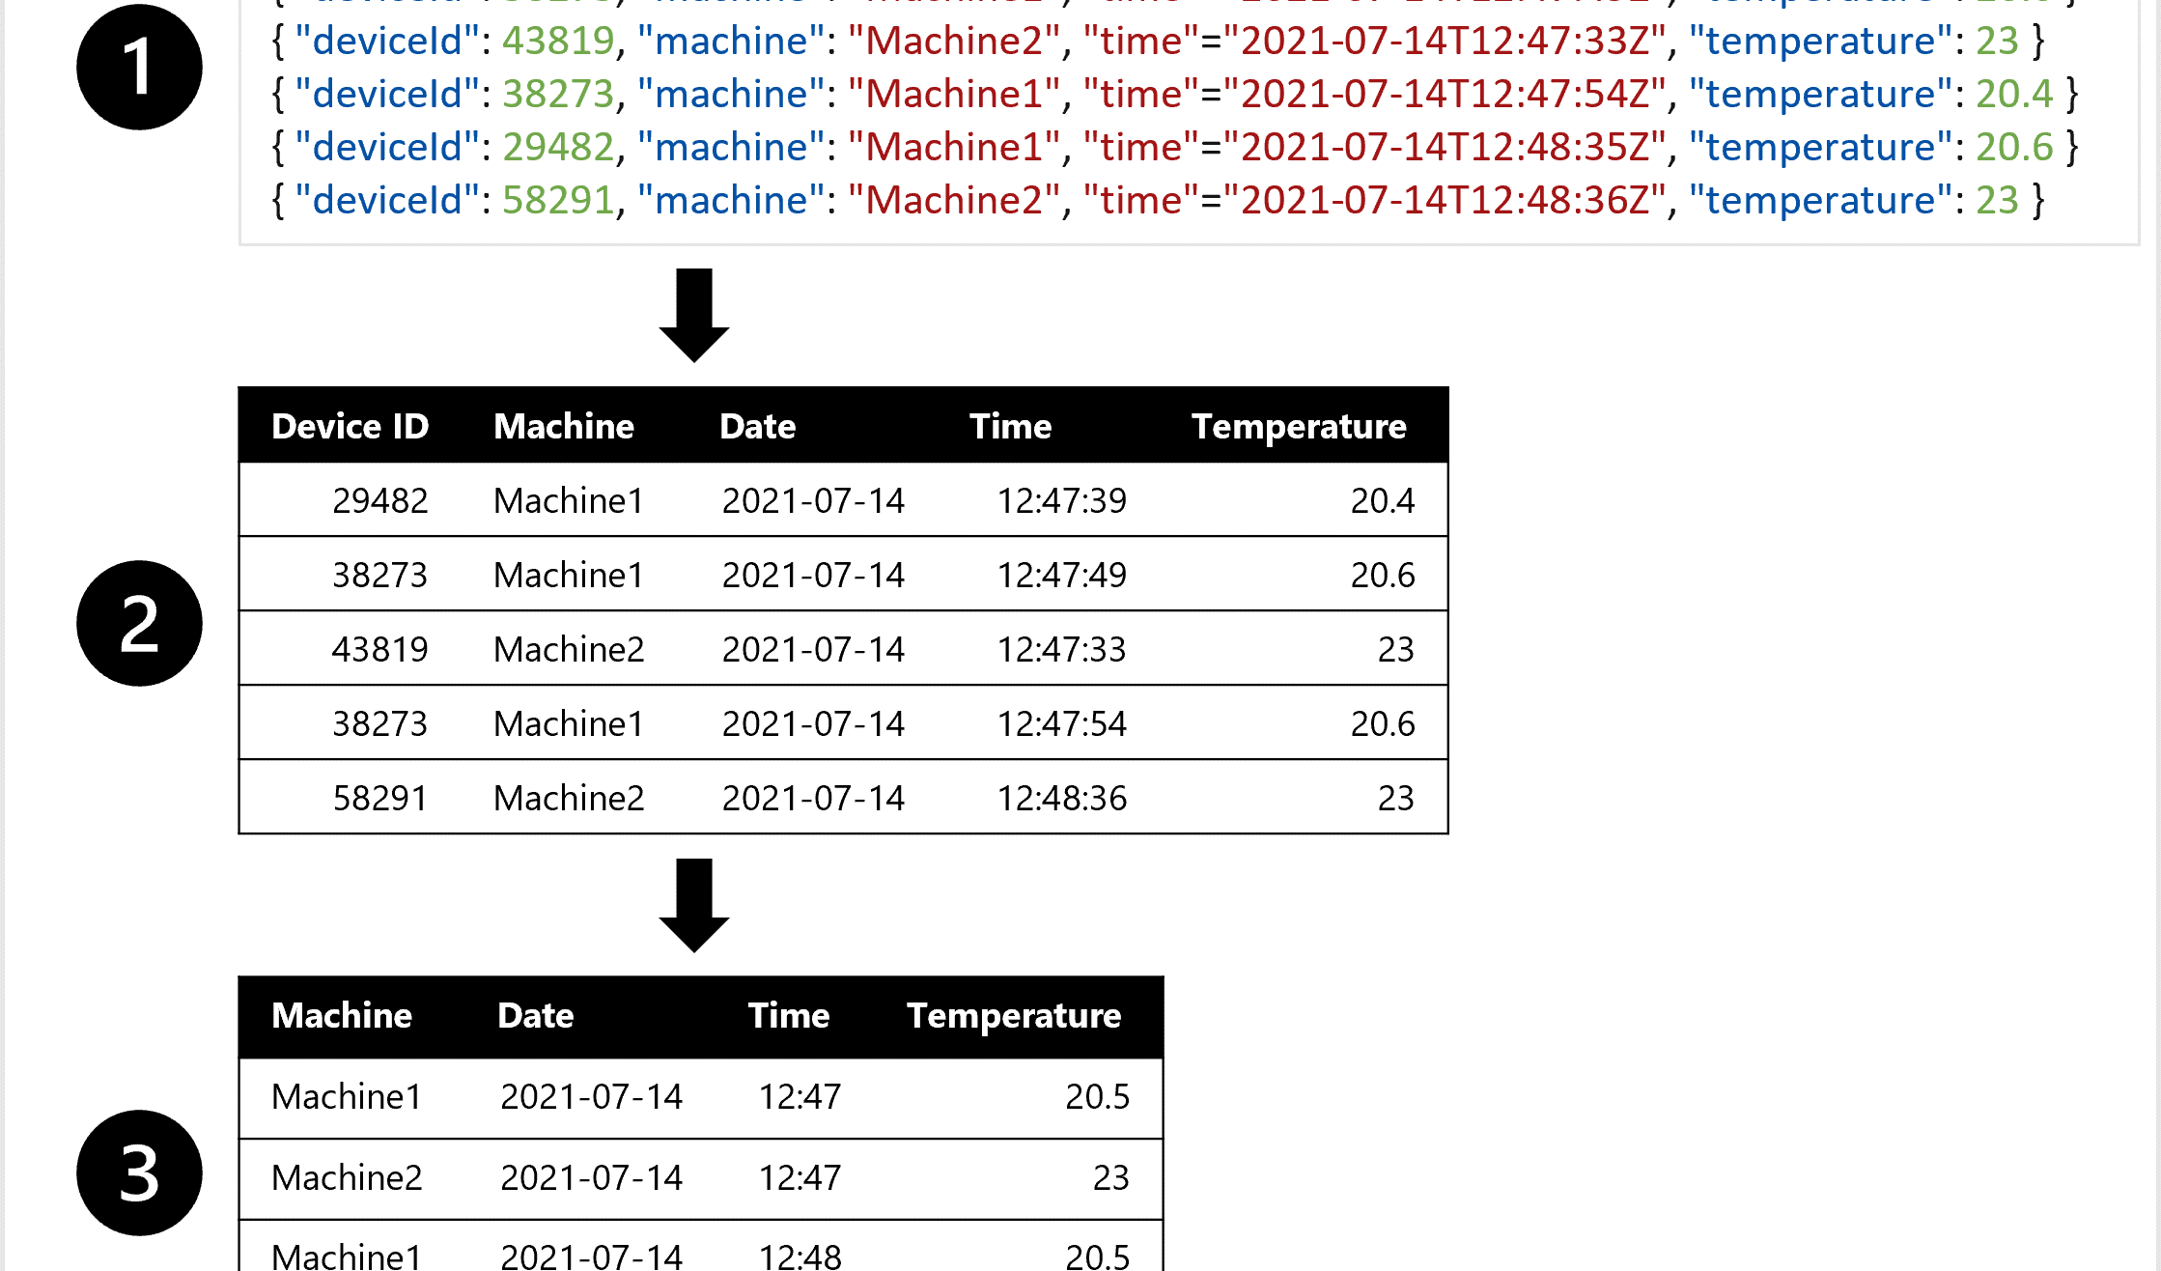
Identificar a fonte de dados e o formato
Identifique a fonte de dados.
Identifique o formato de dados atual.
Identifique o formato de dados desejado.
[7]
Notes:
Para identificar a fonte de dados e o formato, há três partes essenciais:
1. Identifique a fonte de dados: primeiro, identifique onde os dados que você deseja usar estão armazenados.
2. Identifique o formato de dados atual: entenda se os dados estão armazenados atualmente como dados tabulares ou estruturados, dados semiestruturados ou dados não estruturados.
3. Identifique o formato de dados desejado: transforme os dados para alterar o formato dos dados e torná-los mais adequados para o treinamento do modelo. Entenda qual formato e fonte são necessários para tornar os dados facilmente acessíveis durante o treinamento do modelo.
Exemplo: para criar um conjunto de dados que você pode usar para treinar o modelo de previsão, você pode:
Extrair medidas de dados como objetos JSON dos dispositivos IoT.
Converter os objetos JSON em uma tabela.
Transformar os dados para obter a temperatura por computador por minuto.

Slide 8
Escolha como fornecer dados para fluxos de trabalho de aprendizado de máquina
Separar a computação do armazenamento:
Um dos benefícios da nuvem é a capacidade de escalar ou reduzir verticalmente a computação de acordo com suas demandas.
Além disso, você pode encerrar a computação quando não precisar dela e reiniciá-la quando quiser usá-la novamente.
Armazenar dados para cargas de trabalho de treinamento de modelo:
Quando você usa o Azure Machine Learning, o Azure Databricks ou o Azure Synapse Analytics para treinamento de modelo, há três opções comuns para armazenar dados:
Armazenamento do Blobs do Azure
Azure Data Lake Storage (Gen 2)
Banco de Dados SQL do Azure
[8]
Notes:
Observação: há outros serviços do Azure para armazenar e fornecer dados para serviços, como o Azure Machine Learning, Azure Databricks e Azure Synapse Analytics. As três opções de armazenamento listadas aqui são as soluções de armazenamento de dados mais usadas em combinação com o aprendizado de máquina, especialmente para novos projetos. Para saber mais sobre quando usar qual opção, explore este guia sobre armazenamentos de dados do Azure.

Slide 9
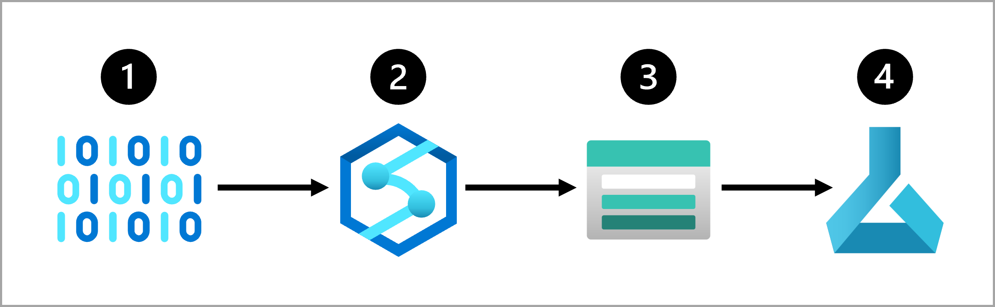
Criar uma solução de ingestão de dados
Crie um pipeline de ingestão de dados:
Use o Azure Synapse Analytics, o Azure Databricks ou o Azure Machine Learning.
Crie uma solução de assimilação de dados:
Uma abordagem comum para uma solução de ingestão de dados é:
Extraia dados brutos de sua fonte (como um sistema de CRM ou dispositivo IoT). Copie e transforme os dados com o Azure Synapse Analytics. Armazene os dados preparados em um Armazenamento de Blobs do Azure. Treine o modelo com o Azure Machine Learning.
[9]
Notes:
Ao projetar uma solução de ingestão de dados, pense na ferramenta que você pode usar para implementar o pipeline de ingestão de dados. Por exemplo, você pode usar o Microsoft Fabric, Azure Synapse Analytics, Azure Databricks ou Azure Machine Learning.
Uma abordagem comum para uma solução de ingestão de dados é:
Extrair dados brutos da respectiva fonte (como um sistema CRM ou dispositivo IoT).
Copiar e transformar dados com o Azure Synapse Analytics.
Armazenar/exibir os dados preparados em um Armazenamento de Blobs do Azure.
Treinar o modelo com o Azure Machine Learning.
Dica: é uma prática recomendada pensar sobre a arquitetura de uma solução de ingestão de dados antes de treinar seu modelo. Pensar em como os dados são extraídos automaticamente e preparados para treinamento de modelo ajudará você a se preparar para quando o modelo estiver pronto para produção.

Slide 10




Escolher um serviço para treinar um modelo de machine learning
Serviços de IA do Azure
Personalizar ou consumir modelos predefinidos.
Economizar tempo e esforço.
Microsoft Fabric
One platform for all data engineering and data science projects at scale.
Offers an easy-to-use UI, notebooks, and scripts.
Azure Databricks
Use notebooks para engenharia de dados e ciência de dados em escala.
Oferece computação distribuída (PySpark).
Azure Machine Learning
Gerenciar modelos de aprendizado de máquina desde o desenvolvimento, passando pelo teste e chegando à produção.
Usar Python em notebooks e scripts.
Notes:
Use os Serviços de IA do Azure sempre que um dos modelos predefinidos personalizáveis atender às suas necessidades a fim de economizar tempo e esforço.
Use o Azure Synapse Analytics ou o Azure Databricks se quiser manter todos os projetos relacionados a dados (engenharia de dados e ciência de dados) dentro de um mesmo serviço.
Use o Azure Synapse Analytics ou o Azure Databricks se precisar de computação distribuída para trabalhar com grandes conjuntos de dados (os conjuntos de dados são grandes quando você experimenta restrições de capacidade com computação padrão). Você precisará trabalhar com o PySpark para usar a computação distribuída.
Use o Azure Machine Learning ou o Azure Databricks quando quiser ter controle total sobre o treinamento e o gerenciamento de modelos.
Use o Azure Machine Learning quando o Python for sua linguagem de programação preferida.
Use o Azure Machine Learning quando quiser uma interface do usuário intuitiva para gerenciar o ciclo de vida de aprendizado de máquina.
Observação: há muitos fatores que podem influenciar sua escolha de serviço. Por fim, cabe a você e à sua organização decidir qual é a melhor opção. Essas são simplesmente diretrizes para ajudar a entender como diferenciar entre serviços.
Quando você deseja usar o Azure Databricks e o Azure Machine Learning juntos, o Mlflow pode ajudar você a mover facilmente modelos entre ferramentas/plataformas.

Slide 11
Decidir entre opções de computação
CPU ou GPU
Para conjuntos de dados tabulares menores, a CPU será suficiente e mais barata de usar
Sempre que trabalhar com dados não estruturados, como imagens ou texto, as GPUs serão mais eficientes e eficazes.
Uso geral ou otimizado para memória
Uso geral: tem uma taxa de CPU/memória equilibrada. Ideal para teste e desenvolvimento com conjuntos de dados menores.
Otimizado para memória: tem uma alta taxa de memória para CPU. Ótima opção para análise na memória.
Spark
Serviços como o Azure Synapse Analytics e o Azure Databricks oferecem computação do Spark.
Um cluster do Spark consiste em um nó de driver e nós de trabalho.
Monitorar a utilização da computação
Configurar seus recursos de computação para treinar o aprendizado de máquina de um modelo é um processo iterativo.

Slide 12

Entender como o modelo será consumido
Solicitar
Resposta
Implantar um modelo em um ponto de extremidade
Ao treinar um modelo, a meta geralmente é integrar o modelo a um aplicativo.
Para facilitar a integração de um modelo a um aplicativo, você pode usar pontos de extremidade.
Notes:
A ilustração mostra um aplicativo fazendo uma chamada para um ponto de extremidade que representa o modelo implantado (hospedado no Azure Machine Learning). O modelo gera as previsões e as envia de volta ao aplicativo. Como se comunicar com o ponto de extremidade dependerá se você implantar seu modelo em tempo real ou em lote. Chamar um ponto de extremidade, no entanto, é possível a partir de qualquer aplicativo fazendo uma chamada à API simples.

Slide 13
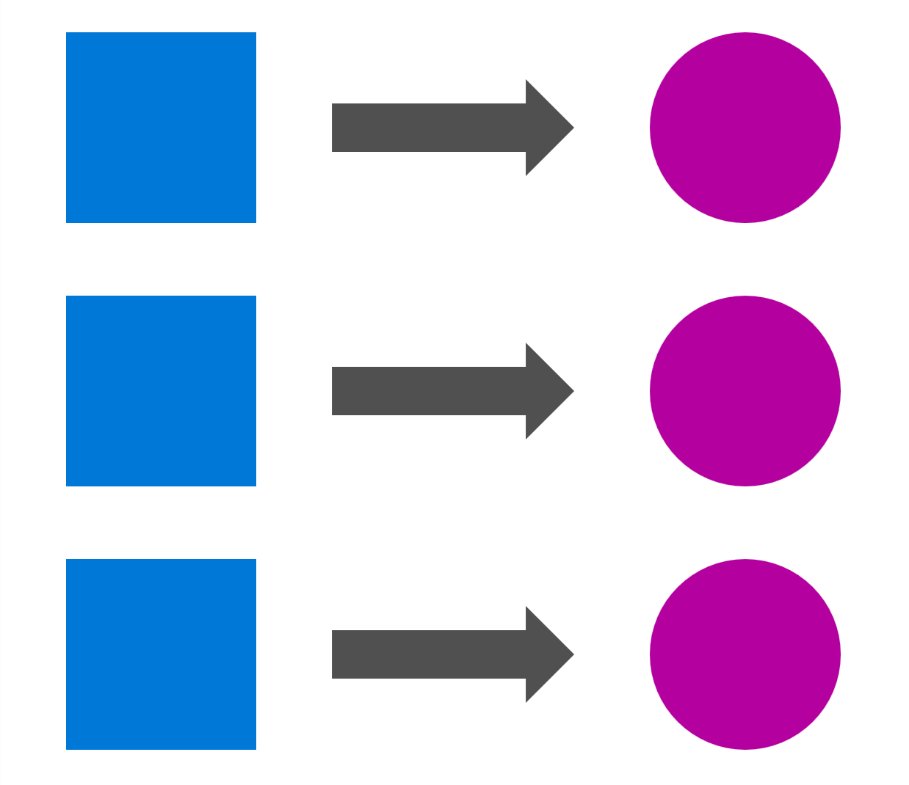
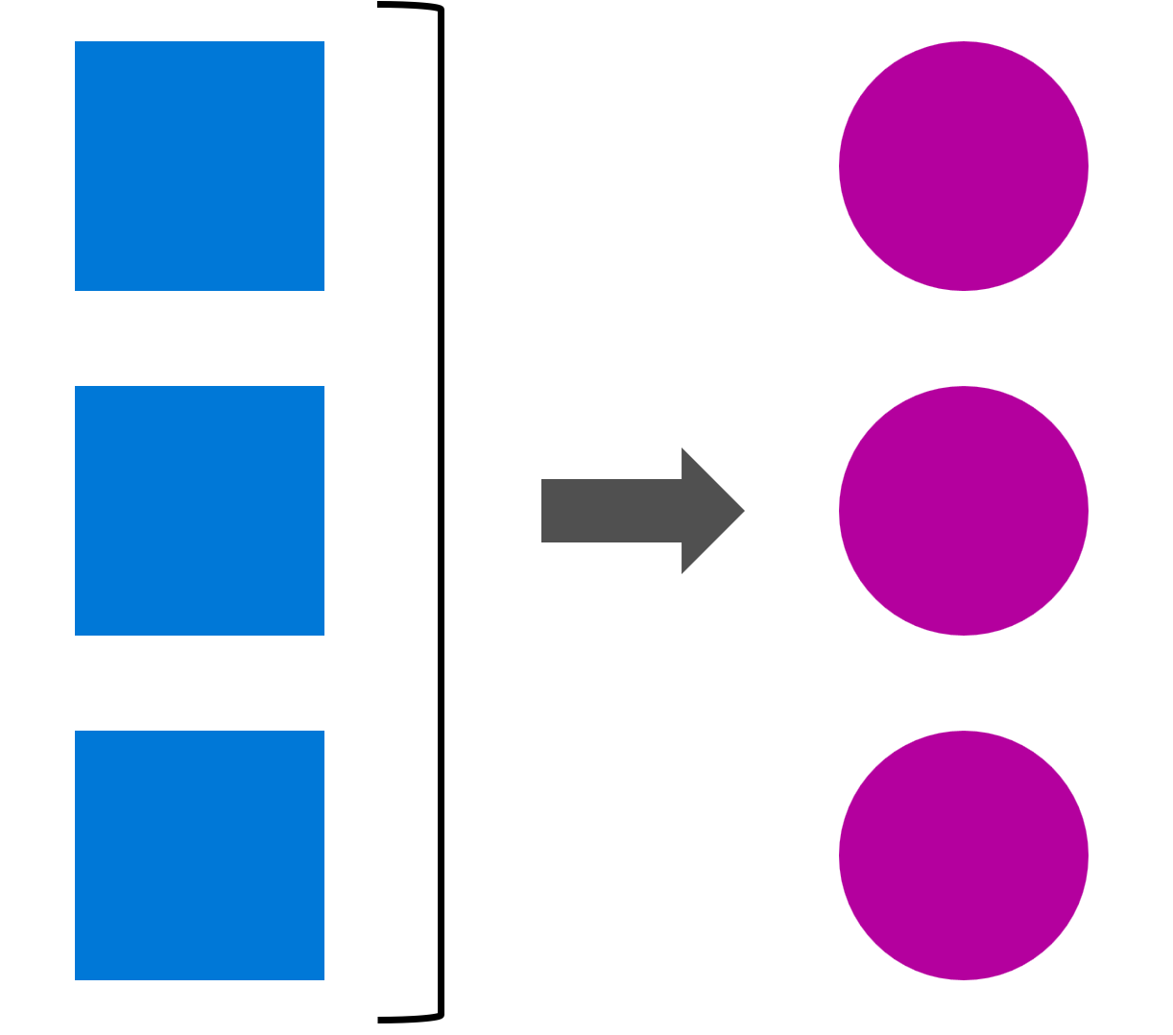
Decidir sobre implantação em tempo real ou em lote
Ao implantar um modelo, você tem duas opções:
Obter previsões em tempo real:
Se você quiser que o modelo pontue os novos dados conforme forem fornecidos, você precisará de previsões em tempo real.
Previsões em tempo real geralmente são necessárias quando um modelo é usado por um aplicativo, como um aplicativo móvel ou um site.
Obter previsões em lote:
Se você quiser que o modelo marque novos dados em lotes e salve os resultados como um arquivo ou em um banco de dados, precisará das previsões em lote.
Notes:
Para decidir se você deseja criar uma solução de implantação em tempo real ou em lote, é necessário considerar as seguintes perguntas:
Com que frequência as previsões devem ser geradas?
Em quanto tempo os resultados são necessários?
As previsões devem ser geradas individualmente ou em lotes?
Quanto poder de computação é necessário para executar o modelo?

Slide 14
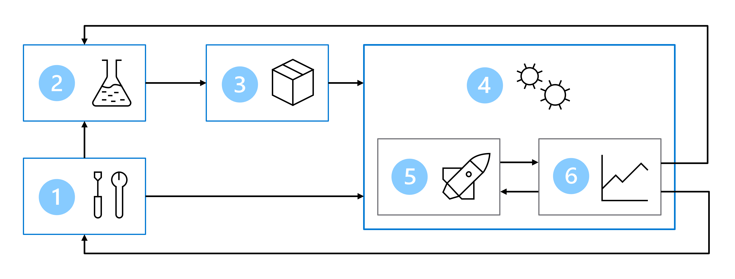
Explorar uma arquitetura de MLOps
Instalação: criar todos os recursos do Azure necessários para a solução.
Desenvolvimento de modelo (loop interno): explorar e processar os dados para treinar e avaliar o modelo.
Integração contínua: empacotar e registrar o modelo.
Implantação de modelo (loop externo): implantar o modelo.
Implantação contínua: testar o modelo e promovê-lo ao ambiente de produção.
Monitoramento: monitorar o desempenho do modelo e do ponto de extremidade.
Notes:
Colocar um modelo em produção significa que você precisa escalar sua solução e trabalhar em conjunto com outras equipes. Junto com os outros cientistas de dados, os engenheiros de dados e uma equipe de infraestrutura, você decidiu usar a seguinte abordagem:
- Armazenar todos os dados em um armazenamento de Blobs do Azure, gerenciado pelo engenheiro de dados.
- A equipe de infraestrutura criará os recursos necessários do Azure, como o workspace do Azure Machine Learning.
- Os cientistas de dados se concentram no que fazem de melhor: desenvolver e treinar o modelo (loop interno).
– Os engenheiros de aprendizado de máquina implantam os modelos treinados (loop externo).
Quando você está trabalhando com equipes maiores, não se espera que você seja responsável por todas as partes da arquitetura de MLOps como cientista de dados. O ideal é que haja uma equipe responsável pela arquitetura completa. Na realidade, no entanto, você, como cientista de dados, pode ter que ser responsável por todos os aspectos quando o projeto está começando ou os recursos são limitados.
No entanto, para preparar seu modelo para as MLOps, você deve pensar em como projetar para monitoramento e novo treinamento.
Observação! A arquitetura das MLOps simplificada é baseada na arquitetura criada para o acelerador de solução. Saiba mais sobre MLOps com o AML v2: https://learn.microsoft.com/pt-br/azure/architecture/data-guide/technology-choices/machine-learning-operations-v2

Slide 15
Ciclo de Vida do Processo de Ciência de Dados
Obrigado e bons estudos!
[15]

